Slide 1


Pimp my App
Jakub Rakowski

Slide 2
Spis treści
Nowe technologie jako wsparcie dla istniejących projektów. (co rozumiemy przez nowoczesne technologie, nasze wyobrażenia a realia rynkowe)
Prezentacja Demo Aplikacji
Wstępniak czyli opis użytych modułów, frameworków
  ECMAScript 6
  Sass
  Bootstrap
  Yarn
  Babel
  Webpack
  AngularJS

Slide 3
Spis treści
Dyskusja i opis kodu:
  Moduł lekkiego servera ( lite-server )
  Testowe API ( jak szybko symulować serverowe API przy użyciu zwykłego *.json-a )
  Testowanie zachowania API / zewnętrznego end-pointu / content negotiation za pomocą POSTmana
  Szczegółowy opis konfiguracji Webpacka i ustawienie środowiska w tym obsługa es6, sassa, podział aplikacji na kod developerski i kod produkcyjny
AngularJS architektura aplikacji
  Podział folderów na serwerze
  Komponenty, zbliżamy się do angulara 2+
  Data flow, „jak gadać między komponentami”

Slide 4

ECMAScript 6
Co to ECMAScript ?
ECMAScript – ustala standardy języków programowania np jago sztandarową implementacją jest JavaScript. Co ciekawe ( sam tego nie wiedziałem wcześniej ) to to, iż na wspomnianym ES opierał się również ActionScript. Był to język skryptowy używany za czasów prehistorii w Macromedia Flash.
Obecnie powszechnie stosowaną i wspieraną w większym bądź mniejszym stopniu wersją jest 5, 6 co prawda ma się dobrze ale do jej używania musimy stosować transpilerów takich jak BabelJS (o nim dalej).

Slide 5
ECMAScript 6
Zatem czego nowego możemy spodziewać się w ES6:
  Klasy
  class User {
constructor() {
this.userName = 'Jakub',
this.age = 30
}
showUser() {
console.log(`${this.userName} w wieku ${this.age}`);
}
}
let testUser = new User();
testUser.showUser();

Slide 6
ECMAScript 6
  Dziedziczenie
class Auth extends User {
constructor(name, pass){
super(name);
this.pass = pass
}
showUser() {
console.log(`${this.userName} w wieku ${this.age} lat, ma hasło ${this.pass}`);
}
}
let testAuth = new Auth('Marian', 'tajneHaslo');
testAuth.showUser();
Zadaniem tej funkcjonalności ma być zbliżenie pod względem semantyki języka JS do innych znanych rozwiązań z wiodących języków programowania. W gruncie rzeczy, jak sprawdzicie kod wygenerowany za pomocą Babela to zobaczycie stare dobre prototypy.

Slide 7
ECMAScript 6
  Kolejną mega istotną zmianą jest zmiana zakresu zmiennych, jak dobrze wiemy w ES5 mamy funkcyjny zakres zmiennych, w nowym standardzie mamy blokowy zakres zmiennych
if(true) {
var test = 10;
let test2 = 20;
}
console.log(this.test); //10
console.log(this.test2); //undefined

Slide 8
ECMAScript 6
Ostatnią z wymienionych funkcjonalności są moduły, wprowadzające w życie odrobinę ładu i separację kodu.
file1.js
function test() { console.log('test funkcji nr 1'); }
function test2() { console.log('test funkcji nr 2'); }
export default { test, test2 }
file2.js
import testFunc from './file1';
testFunc.test(); //will show test funkcji nr 1'
Przedstawione powyżej przykłady i opisy stanowią część nowego arsenału oferowanego przez es6, zachęcam do zapoznania się i czynnego stosowania nowych rozwiązań.
Dzięki tymże możliwością zmniejszymy ilość tworzonego kodu(nie generowanego!), ułatwimy czytanie i rozwój aplikacji dla innych developerów.

Slide 9
Sass
Głównym zadaniem Sassa czy Less jest dodanie do standardowego CSS funkcjonalności jakie niosą ze sobą inne języki programowania zaczynając od zmiennych, zagnieżdżaniu na funkcjach kończąc.
Podobnie jak z transpilerami ES6 preprocesor języka CSS ma przekonwertować CSS na sterydach do wersji zrozumiałej i zgodnej ze standardami konwencjonalnego CSSa.
Ale co dokładnie ten Sass ma do zaoferowania:
  Zmienne, Sass umożliwia tworzenie zmiennych, dobrą praktyką jest definiowanie, wielkości czcionek, wymiarów stałych elementów czy kolorów bazowych
  Wielostopniowe zagnieżdżanie, pozwala nam trzymać kod przeznaczony dla jednego elementu w jednym miejscu ( namiastka modułów )
  Funkcję tzw., mixiny, eliminują konieczność powtarzania w wielu miejscach tego samego kodu
  Dziedziczenie, kolejna broń do walki z DRY.

Slide 10

Sass
Na dokładkę, stosując Sassa zapewniamy lepszą wydajność naszej aplikacji. Natywna funkcjonalność CSS zezwala na importowanie arkuszy stylów lecz każdy z importów pociąga za sobą konieczność wywołania zapytania HTTP.
Import w Sasie, odbywa się troszeczkę inaczej.
Za każdym razem kiedy importujemy plik, Sass pobiera jego zawartość, wstawia ją do pliku docelowego i zapisuje jako jeden plik wynikowy. Dzięki takiemu podejściu przeglądarka generuje tylko jedno zapytanie HTTP.

Slide 11

Bootstrap
Bootstrap, czyli jak szybko i zgrabnie zbudować layout strony odporny na skalowanie. Wiadomo nie od dziś, że rozwój urządzeń mobilnych odciska swe znamiona nie tylko na rozwiązaniach sprzętowych ale także funkcjonalnych.
Obecnie strona przystosowana jedynie do wyświetlaczy o wysokich rozdzielczościach to jak samochód bez kół, no niby jest ale nie pojedzie...
Tak samo się ma z rozwiązaniami webowymi obecnie każda strona musi być skalowalna i gotowa do przystosowania elementów widocznych na stronie do odpowiedniej rozdzielczości wyświetlacza.

Slide 12
Bootstrap
Pisanie z palca całej funkcjonalności, przynajmniej na 3 breakpointy ( wyświetlacze mobilne, tablety / laptopy, duże ekrany urządzeń stacjonarnych ) jest wykonalne ale czasochłonne i dość powtarzalne. Aby darować sobie tego typu pracę możemy skorzystać z gotowego rozwiązania jakim jest Bootstrap.
Generalnie, interface użytkownika Bootstrapa pomyślany jest jako siatka. Począwszy od głównych divów, kończąc na zagnieżdżonych, mówiąc ogólnie kontenerów. Mamy podział takiej jednostki na 12 kolumn. Za pomocą odpowiednich klas CSS możemy określać ile kolumn zawiera dany element w kontenerze. Oczywiście elementy w kolumnach możemy też grupować horyzontalnie w wiersze.

Slide 13
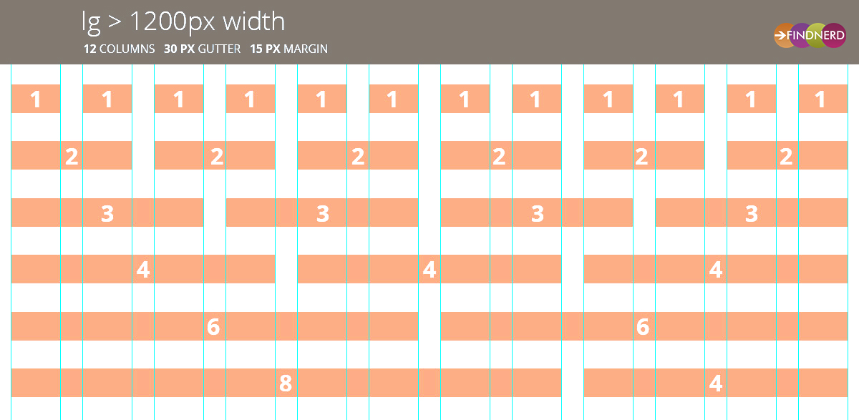
Bootstrap

Slide 14
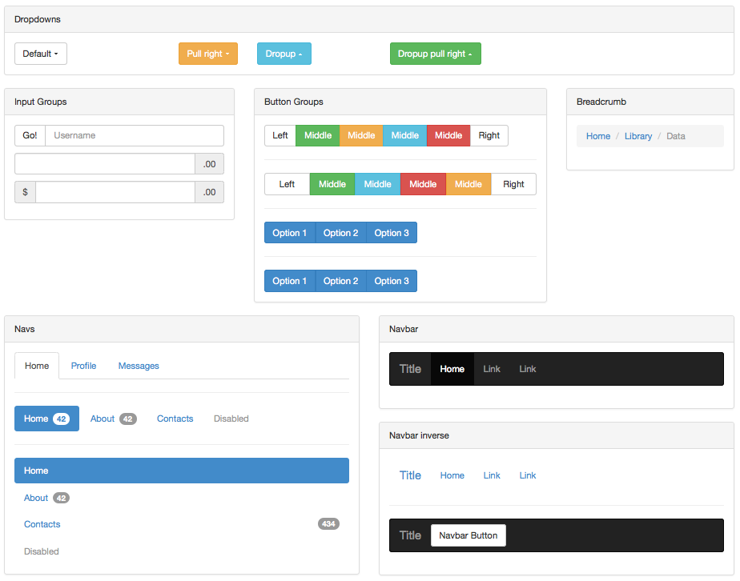
Bootstrap
Poza siatką podziału serwisu Bootstrap ma do zaoferowania całą gamę funkcjonalności oraz stylów wbudowanych. Np do dyspozycji mamy, slidery, buttony, tabelki, paginację, tooltipy, paski postępu i wiele innych.

Slide 15
Bootstrap
Modyfikując wbudowane rozwiązania w dość krótkim czasie jesteśmy w stanie zbudować funkcjonalny, responsywny szkielet aplikacji.
Instalacja przebiega nad wymiar szybko, wystarczy ściągnąć jeden plik ze stylami css oraz źródła bootstrapa w rozszerzeniu *.js . Jeden istotny aspekt dotyczy jQuery, bez niego jakakolwiek interakcja z gotowymi elementami bootstrapa nie będzie możliwa.
Drugą możliwą opcją jest pobranie paczki przez npm. [npm install bootstrap].
Odnośnie szczegółów odsyłam do bezpośredniej dokumentacji, jako iż zawiera wyczerpujący opis wraz z przykładami zastosowania wybranych elementów.
https://getbootstrap.com/docs/4.1/getting-started/introduction/

Slide 16

Yarn
Yarn to szybki, niezawodny i bezpieczny manager paczek.
Tak aaa, czemu miał bym zostawić dobrze znanego i lubianego NPM-a?
Aaa może jednak dla kilku przykładów poniżej, jednak warto rozważyć możliwość stosowania Yarna:
  Super szybki , Yarn swoją szybkość uzyskuje dzięki pamięci podręcznej, paczka raz ściągnięta nie musi być już nigdy pobierana. ( chyba, że to jakiś update )
  Bezpieczeństwo po raz pierwszy, Yarn sprawdza sumy kontrolne każdej instalowanej paczki aby zweryfikować poprawność przed wykonaniem.
  Gwarancja niezawodności, ściągając wersję paczki na windę, Yarn zadba o to aby package.json odpalony na linuxie nie nastręczał jakichś dodatkowych problemów.

Slide 17
Yarn
Czy ja dobrze widziałem „package.json” brzmi jakoś znajomo, tak to ten sam package.json, którego dobrze znamy z NPM-a ale o tym za chwilę.
Dla ścisłości Yarn nie jest nowym managerem paczek, jest to pewien rodzaj wrappera dla istniejącej już funkcjonalności. Yarn korzysta z bazy danych paczek NPM, przetrawi bez problemu i będzie działał z wygenerowanym przez npm-a plikiem package.json.
Kilka słów na temat instalacji.
Do wyboru mamy Windowsa, Linuxa, macOS i jeszcze kilka innych dziwnych systemów. Każdy z wybranych systemów ma kilka opcji instalacji, sądzę że każdy znajdzie coś dla siebie.

Slide 18
Yarn
Konfiguracja.
yarn init – tworzymy package.json
yarn add [packageName], yarn add [package]@[version] – dodajemy paczkę do projektu
yarn add [packageName] -D / --dev – dodaje paczkę do devDependencies
yarn upgrade [package], yarn add [package]@[version]- update na paczce
yarn remove [package] – usuwamy zbędną paczkę
A gdy mamy już package.json wystarczy usunąć folder node_modules plus plik lock... i klepnąć yarn lub yarn install.

Slide 19

BabelJS
Jeżeli chcemy zacząć zmieniać nasz code base z standardów ECMAScript5 do wyższych wersji powinniśmy się zastanowić jak przygotować środowisko projektowe do radzenia sobie z nowym kodem.
Jako, iż naszym podstawowym środowiskiem pracy jest przeglądarka to poza google chrome Canary nie orientuję się czy mamy inne przeglądarki, które bez dodatkowych narzędzi pozwolą swobodnie pisać w es6+...
Ale nie ma strachu, do dyspozycji mamy kompilator javascript BabelJS inaczej nazywanym transpilatorem. (są inne narzędzia tego typu na rynku ale my zajmiemy się BabelJS).

Slide 20
BabelJS
BabelJS to transpilator kompilujący kod ze źródła do źródła, czyli program tłumaczący pomiędzy językami programowania operującymi na podobnym poziomie abstrakcji. Transpilatory umożliwiają pisanie kodu w standardzie ES6, jednocześnie gwarantując, że będzie on wykonywalny w każdej przeglądarce.
Jeżeli chcemy szybko zacząć, najłatwiejszym sposobem jest stworzenie pliku index.html
dodanie w sekcji <body> przed zamykającym tagiem( czemu na dole? ), umieszczamy plik źródłowy oraz swój kod zgodny z ES6 między tagami script type=”text/babel”:
<script src="https://unpkg.com/babel-standalone@6/babel.min.js"></script>
<script type="text/babel"></script>
Odświeżamy stronę i wszystko powinno działać.

Slide 21
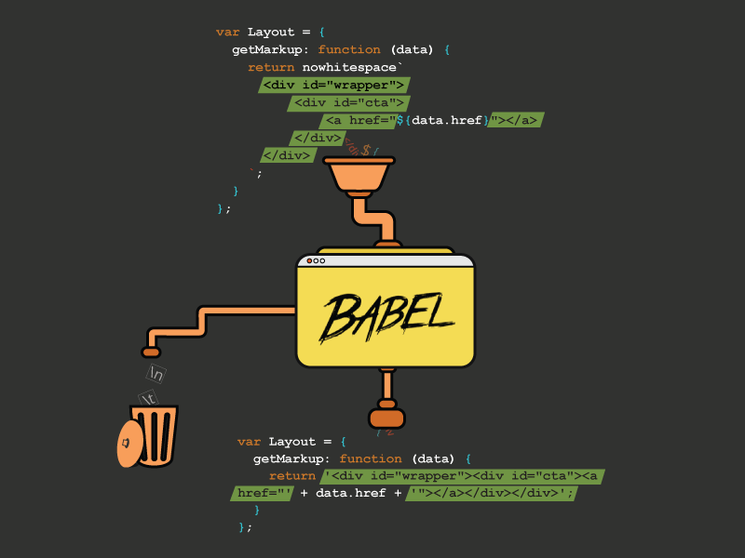
BabelJS
Drugim sposobem jest wykorzystanie jednego z kilku dostępnych na rynku systemów do automatyzacji zadań np gulp.js lub webpack, w dalszej części tego wykładu opiszemy dokładnie zasadę działania i konfigurację webpacka.

Slide 22
Webpack
Webpack w głównej mierze odpowiedzialny jest za konfigurowanie naszego środowiska pracy, poprzez przetwarzanie modułów i ich zależności w statyczne paczki dla naszej aplikacji. Dodatkowo pozwala utrzymać względy porządek w plikach i bibliotekach dołączanych do projektu.
Webpack poradzi sobie z zależnościami między plikami niezależnie od tego czy używamy requireJS, CommonJS czy importowanie zaimplementowane w es6.
Webpack ustali strukturę aplikacji i odpowiednio skompiluje kod tworząc jedną lub więcej paczek wynikowych, które następnie mogą być automatycznie dodane do pliku widoku.
Następny slide przedstawia graficznie ogólnikowo zasadę działania.

Slide 23
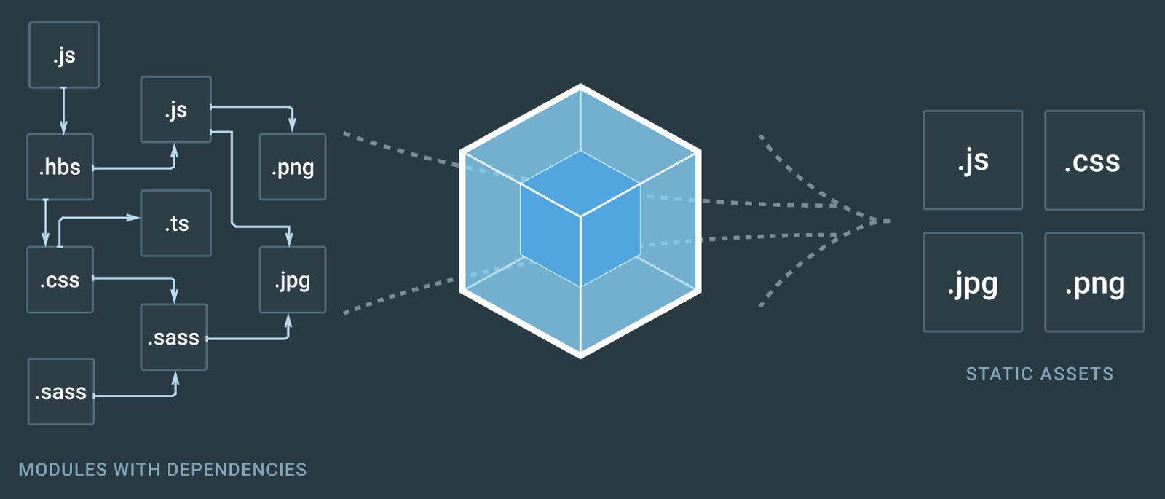
Webpack
Wszystkie pliki przetwarzane przez webpacka finalnie konwertowane są do JavaScriptu, mam tu na myśli pliki napisane w ECMAScript 6, style css itd.. Materiały graficzne jeżeli nie ważą zbyt dużo mogą być również przechowywane w wynikowym pliku webpacka zakodowane w base64.

Slide 24
Webpack
Instalacja webpacka to proces jak zawsze dość prosty i szybki, wystarczy tylko w folderze głównym naszego projektu z konsoli odpalić komendę :
yarn add --dev webpack webpack-dev-server ( webpack-dev-server to nasza alternatywa dla lite-server )
Cała konfiguracja umiejscowiona będzie w pliku o nazwie webpack.config.js
Podczas konfigurowania będziemy używać dodatkowej paczki defaultowo zainstalowanej z nodem ['path']
Na początku pracy z webpackiem musimy określić pliki wejściowe / startowe, może to być jeden plik lub wiele.
W aplikacji demonstracyjnej zastosowaliśmy wildcard jako, iż nie mamy scentralizowanego pliku wejściowego, który includował by wszystko naraz.
Następna strona przedstawia przykładową konfigurację plików wejściowych

Slide 25
Webpack
const path = require('path');
const webpack = require('webpack');
module.exports = {
context: path.resolve(__dirname, 'src'), //przechowuje ścieżkę absolutną do folderu zawierającego pliki wejściowe
entry: {
app: './app.js', // możemy mieć wiele plików wejściowych ['./app.js', './home.js' ...]
},
output: {
path: path.resolve(__dirname, 'dist'),
filename: '[name].bundle.js', //output app.bundle.js
},
};

Slide 26
Webpack
Możemy mieć wiele plików wejściowych przypisanych do różnych kluczy, co zaowocuje utworzeniem trzema plikami wyjściowymi:
entry: {
home: './home.js',
events: './events.js',
contact: './contact.js',
},
output: {
path: path.resolve(__dirname, 'dist'),
filename: '[name].bundle.js', //home.bundle.js, events.bundle.js ….
},

Slide 27
Webpack
Jeżeli mamy już zdefiniowane entry pointy, oraz pliki do, których będziemy zapisywali dane, kolejną funkcjonalnością mocno przyczyniającą się do popularności webpacka są loadery.
Co to są loadery? Loader jest to nic innego jak moduł, który przetwarza wskazane ( najczęściej za pomocą wyrażeń regularnych ) pliki i zwracają je w formie, która może być zapisana lub poddana dalszej obróbce przez inne loadery.
Module.rules może zawierać tablicę obiektów, które precyzują jakie pliki mają stanowić wejście jakiego modułu loadera.
Dla przykładu zademonstruję obiekt, konfiguracji umożliwiający przemielenie ES6 do JS zrozumiałego dla przeglądarek.

Slide 28
Webpack
{
test: /\.js$/, //precyzujemy jakiego typu pliki mają być brane pod uwagę dla loadera
exclude: [/node_modules/], //w celu optymalizacji procesu wyłączamy z obiegu node_modules
use: {
loader: 'babel-loader', //typ loadera jaki chcemy zastosować
options: {
presets: ['es2015'] //dodatkowe opcje może być es2016 lub es2017
}
}
},
Semantyka konfiguracji innych filtrów jest mocno zbliżona do prezentowanego przykładu. W zależności od zastosowanego loadera możemy mieć więcej opcji lub dodatkowe klucze w obiekcie determinujące pozostałe funkcjonalności

Slide 29
Webpack
Pluginy, to moduły pomocnicze dodające nowe funkcjonalności do webpacka. Wtyczki mogą dodawać nowe pliki, usuwać je lub poddawać dalszemu przetwarzaniu. Przykład poniżej usuwa pliki *.js* z folderu dist oraz czyści plik stylów w trajektorii dist/css. Po zainstalowaniu pluginu [yarn add clean-webpack-plugin -D]
const CleanWebpackPlugin = require('clean-webpack-plugin');
let pathToClean = [
'dist/*.js*',
'dist/css/*.css'
];
let cleanOptions = {
verbose: true,
dry: false
};
module.exports.plugins : [ new CleanWebpackPlugin(pathToClean, cleanOptions), ]

Slide 30
Webpack
Webpack w wersji 4+ pozwala na separację konfiguracji między wersję developerską a produkcyjna. Wcześniej normą było posiadanie dwóch plików konfiguracyjnych jeden z przeznaczeniem na development a drugi na produkcję.
Uruchomienie webpacka z flagą „--mode production” automatycznie włącza różne typy optymalizacji wliczając w to minifikację, scope hoisting, tree-shaking i więcej. Bez konieczności instalacji dodatkowych pluginów czy ekstra konfiguracji.
W naszym przykładzie mamy zdefiniowaną opcję dla środowiska developerskiego, nie wyklucza to jednak stworzenia wersji dla produkcji, jeżeli chcemy mieć większą kontrolę lub zdefiniować działanie aplikacji w inny sposób niż defaultowy set uruchomiony z –mode production
Przykład zastosowania w aplikacji.

Slide 31
AngularJS
AngularJS to framework JavaScript wyprodukowany w Google. Głównym przeznaczeniem Angulara jest szybkie budowanie tak zwanych – single page app.
Model oparty o MVW (Model – View – Whatever) pozwala niejako zastosować modele Javascript w terminologii MVC. Sama fabryka szczyci się sławnym powiedzeniem
AngularJS – Superheroic JavaScript MVW Framework
Używając AngularJS jesteśmy w stanie tworzyć nowe elementy języka HTML to dzięki temu iż framework niesie ze sobą włąsny kompilator HTML.
Kolejną istotną rzeczą, o której należy wspomnieć to to, iż AngularJS pracuje w modelu "Two – Way Data Binding".

Slide 32
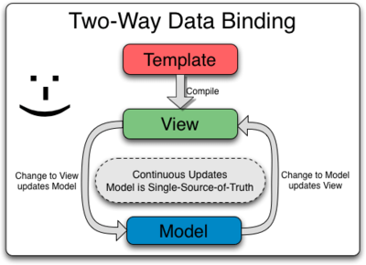
AngularJS
Podwójne bindowanie pozwala na automatyczną synchronizację danych, które mamy po stronie widoku, a naszym kontrolerem / modelem danych po stronie JavaScript. Bindowanie to w swojej pierwotnej postaci było wykorzystywane na $scope. $scope to taki obiekt paczka, który na swojej warstwie transportuje dane z controllera do widoku i na odwrót.

Slide 33
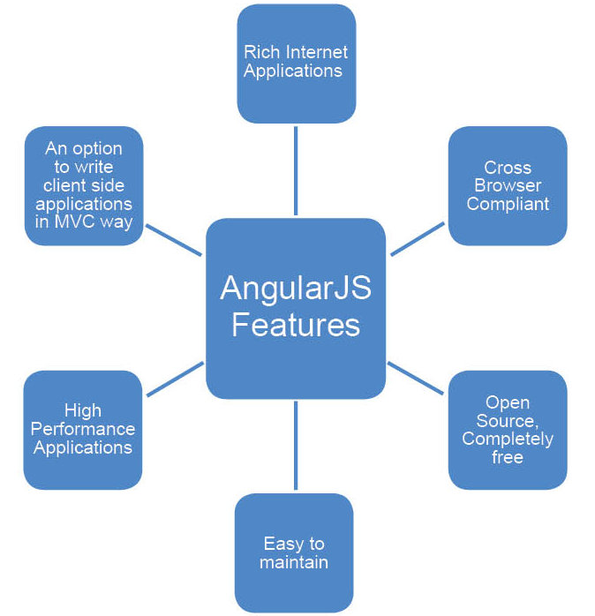
AngularJS
W zbrojowni tegoż frameworka mamy do dyspozycji sporo innych funkcjonalności jak factory, servisy, filtry, dyrektywy czy komponenty. Używając tego zestawienia jesteśmy w stanie budować olbrzymie aplikacje a dodając smaczki z es6 pisanie w angularjs staje się nawet przyjemne :).
Z angularemJS możemy spotkać się do dnia dzisiejszego mimo, iż swoje lata ma wiele firm wciąż rozwija swoje aplikacje, które w jakimś stopniu starają migrować do wyższych wersji angulara co za tym idzie nie należy definitywnie skreślać go z listy zainteresowań.

Slide 34
Dyskusja i opis kodu: lite-server
Lite-server czyli lekki serwer do testowania aplikacji.
W trakcie pisania własnej aplikacji, prędzej czy później będziecie zmuszeni do wykonania jakiegoś zapytania asynchronicznego do tego zadania niezbędnie konieczny jest własny serwer (bądź obejście Cross Origin Resource Sharing CORS) i znów, jeżeli jest to aplikacja prototypowa to zazwyczaj nie chcę nam się, bądź najnormalniej w świecie nie mamy czasu na to, aby odpalić pełnoprawny serwer. Z pomocą przychodzi John Papa, twórca aplikacji Lite-server.
Lite-server może być z łatwością zainstalowany na naszej maszynie z repozytorium npm.
yarn add lite-server --dev
W ramach szybkiego odpalania apliakcji z skryptów npm znajdującyh się w pliku package.json, możemy dodać do sekcji "script" kolejny property "dev": "lite-server" bądź jak kto woli ./node_modules/.bin/lite-server

Slide 35
Dyskusja i opis kodu: lite-server
W podstawowej konfiguracji John zadbał o to aby serwer automatycznie przeładował się w momencie wykrycia zmian plików w głównym folderze (folder nadrzędny dla node_modules). Wcześniej po starcie serwera otworzy on defaultową przeglądarkę. Bez definiowania portu instancja zostanie odpalona na porcie 8000.
Elementy konfiguracyjne serwera to między innymi, baseDir czyli z jakiego folderu serwer powinien pobierać content oraz port z jakim serwer powinien pracować.
Przykładowa konfiguracja może wyglądać jak poniżej.
{
"port": 8000,
"files": ["./dist/**/*.{html,htm,css,js}"], //watched files
"server": { "baseDir": "./" },
"ui": {
"port": 8001 //user interface access
}
}
Konfiguracja ta powinna być zapisana w pliku bs-config.json
Załadowanie konfiguracji [lite-server -c configs/bs-config.js]

Slide 36
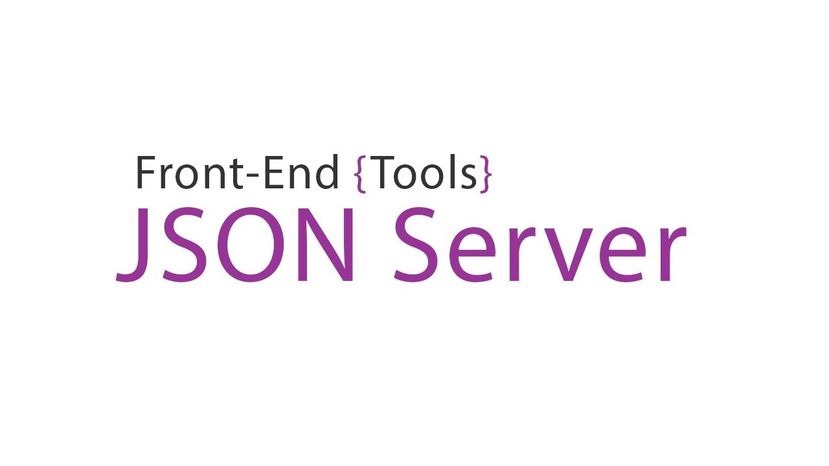
Dyskusja i opis kodu: Json-Server
Zresetuj swój sposób myślenia o REST (Representational State Transfer) API
Json-Server, czyli jak postawić własne restowe api bez konieczności kodowania w mniej niż 30 sekund !!! Brzmi dość niewiarygodnie ale to prawda :).
Json-Server to ciekawa alternatywa dla budowania środowiska w oparciu o noda z expressem włącznie. Wiadomo, produkcyjnej aplikacji na tym nie postawimy ale do szybkiego prototypowania nie ma lepszego rozwiązania, a przynajmniej ja nie znam :).

Slide 37
Dyskusja i opis kodu: Json-Server
Do stworzenia bazy, z którą zamierzamy pracować wystarczy jeden plik konfiguracyjny, który zawiera komplet danych np.:
{
"posts": [
{ "id": 1, "title": "Json Server", "author": "Jakub" }
{ "id": 2, "title": "Is Ultra easy", "author": "Rakowski" }
],
"comments": [
{ "id": 1, "body": "To prawda", "postId": 1 }
],
"profile": { "name": "just typicode" }
}
Żeby wystartować server z użyciem zdefiniowanego pliku db.json wpisujemy jedną komendę:
json-server --watch db.json

Slide 38
Dyskusja i opis kodu: Json-Server
Aby zobaczyć rezultat w przeglądarce wystarczy odwiedzić lokalny server:
http://localhost:3000/posts/1
W rezultacie otrzymamy json-a w postaci:
{ "id": 1, "title": "Json Server", "author": "Jakub" }
I elegancko teraz, można bez problemu testować zawołania HTTP ( POST, GET, PUT, DELETE ) do woli, począwszy od vanillaJS skończywszy na frameworkach jak AngularJS używając wbudowanego serwisu $http.
Instalacja JSON-SERVER jest równie prosta jak jego konfiguracja wystarczy, wpisać
yarn global add json-server i gotowe.
Poza standardowymi requestami JSON-SERVER oferuje również dodatkowe funkcjonalności jak filtrowanie wyników:
GET /posts?id=1&id=2
GET /posts?author=Rakowski

Slide 39
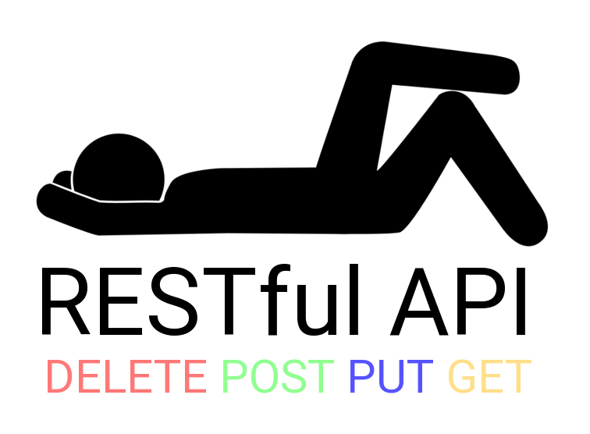
Dyskusja i opis kodu: Json-Server
Kolejną przydatną opcją jest sortowanie:
GET /posts?_sort=views&_order=asc
GET /posts/1/comments?_sort=votes&_order=asc
Do wyboru mamy również paginację, wyniki od do czy opcja szukania przez dopasowanie.
Wymienione tutaj funkcjonalności to tylko przedsmak pełnych możliwości tego oprogramowania, zachęcam do zapoznania się z jego szczegółową dokumentacją pod adresem: https://github.com/typicode/json-server

Slide 40
Dyskusja i opis kodu: POSTman
Postman, jest to oprogramowanie do szeroko pojętej analizy API ale i nie tylko. Ostatnimi czasy POSTman bardzo się rozwinął i niesie ze sobą wiele dodatkowych opcji niż tylko generator zapytań do serwera, między innymi:
  Projektowanie i tworzenie przykładowych danych
  Debugowanie
  Testy automatyczne
  Tworzenie dokumentacji
  Monitorowanie aktywności API
My jednak skupimy się na jego podstawowym wykorzystaniu czyli testowaniu poprawności zachowania naszego testowego API wygenerowanego za pomocą JSON-SERVER.

Slide 41
Dziękuję za uwagę oraz poświęcony czas

